Slide 1
Futbolininkai

Slide 2
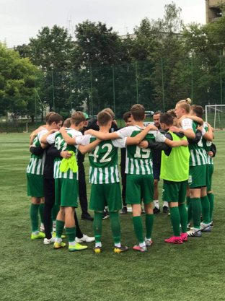
Šioje klasėje taip pat turime futbolininkų, kurie džiugina mus savo asmeniniais, bei komandiniais pasiekimais.
Jie kasdien treniruojasi ir tobulėja mūsų gimnazijos stadione.

Slide 3
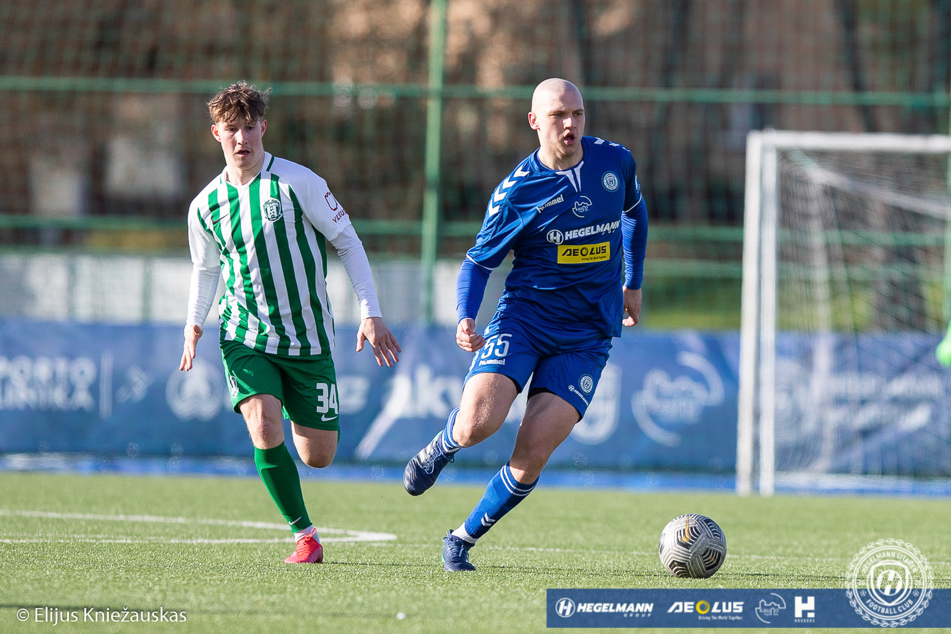
Šiais mokslo metais, debiutiniame antros lygos sezone su vyrais, jie iškovojo sidabro medalius. Šis metų etapas padėjo sustiprėti ne tik fiziškai, tačiau taip pat atsiskleisti, kaip asmenybėms.

Slide 4
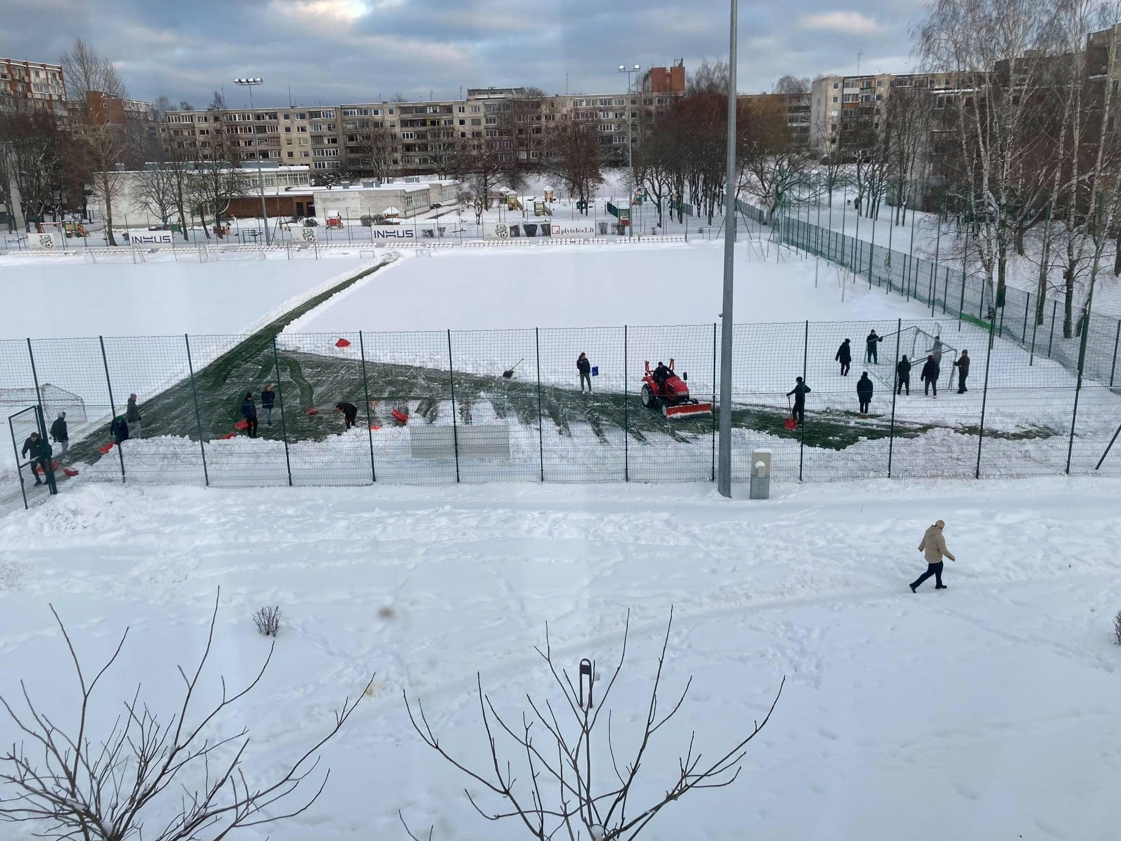
Žiemą mūsų futbolininkai taip pat neapleido darbo ir triūsė stadione, nors karantinas buvo šiek tiek pristabdęs treniruotes, tačiau tai ilgai netruko ir visi greit grįžo į savo mėgiamą stadioną.

Slide 5
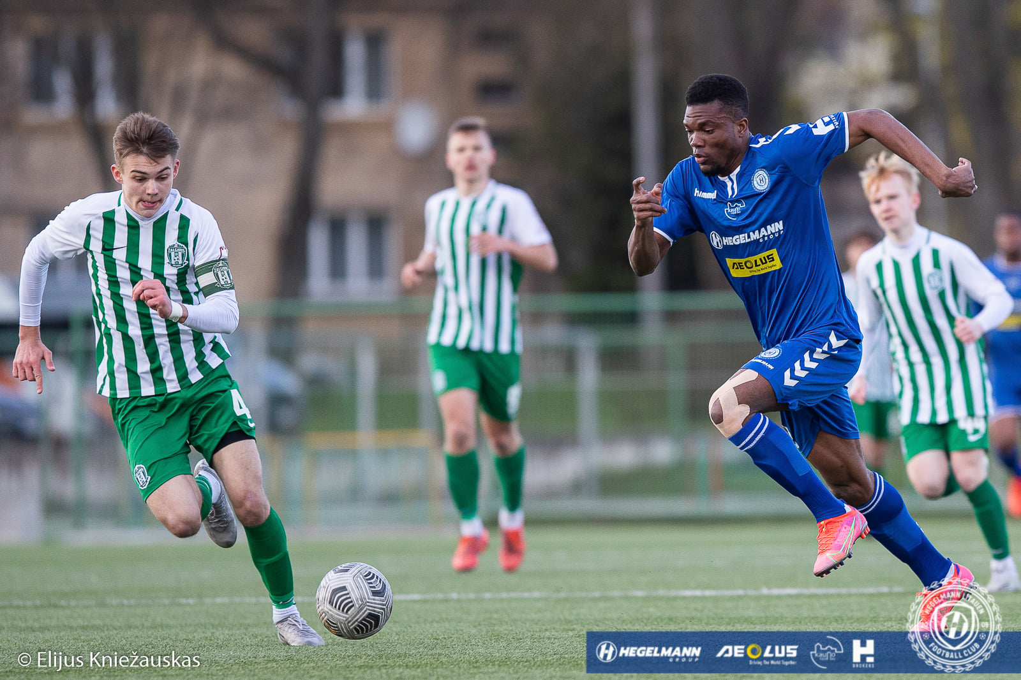
Daugiausia mūsų klasės vaikinų žaidžia Žalgirio C ekipoje, trečioje Vilniaus ,,Žalgirio'' komandoje, tačiau po truputį yra pastebimi trenerių ir jiems yra suteikiamas šansas žaisti ne tik antroje lygoje, tačiau ir pirmoje Lietuvos futbolo lygoje už Žalgirio B komandą.

Slide 6
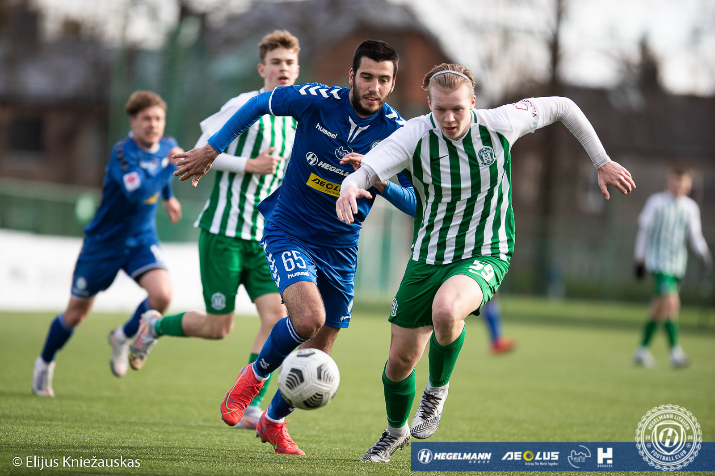
Šį sezoną klasės vaikinai tęsia savo žaidimą antroje lygoje, jų sezonas prasidėjo pavasario pradžioje, nors šioje lygoje jiems svarbiausia yra ne laimėti, o atsiskleisti ir parodyti aukštesnių komandų treneriams savo sugebėjimus, vyrukai iš šešių rungtynių laimėjo keturias ir žygiuoja tarp lentelės lyderių!

Slide 7
Labiausiai turėtume pasidžiaugti Kristupo šuoliu iš C komandos vartininko į pagrindinės komandos antrąjį vartininką. Kristupas savo sunkiu darbu ir įgūdžiais atkreipė pagrindinės komandos trenerių dėmesį, dėl ko jis dabar treniruojasi su ,,Žalgirio'' pagrindine sudėtimi ir joje yra antrasis vartininkas.

Slide 8
Ačiū už dėmesį!

